Slide 1





MĂNG NON
T
O
Á
N
MĂNG NON
LUYỆN TẬP
LUYỆN TẬP
Trang 20
MĂNG NON – TÀI LIỆU TIỂU HỌC
Mời truy cập: MĂNG NON- TÀI LIỆU TIỂU HỌC | Facebook
SĐT ZALO : 0382348780 - 0984848929
MĂNG NON – TÀI LIỆU TIỂU HỌC
Mời truy cập: MĂNG NON- TÀI LIỆU TIỂU HỌC | Facebook
SĐT ZALO : 0382348780 - 0984848929
Măng Non
Măng Non

Slide 2
Chào mừng các bạn nhỏ đến với vũ trụ! Boo sẽ dẫn các bạn đi gặp các sinh vật ở vũ trụ nhé!

Slide 3
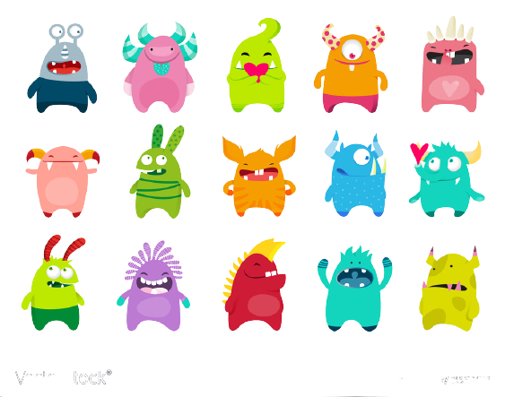
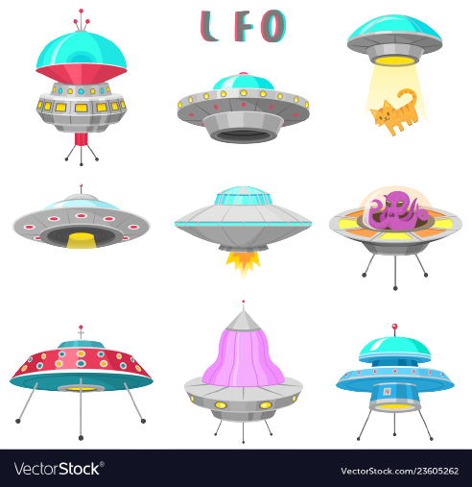
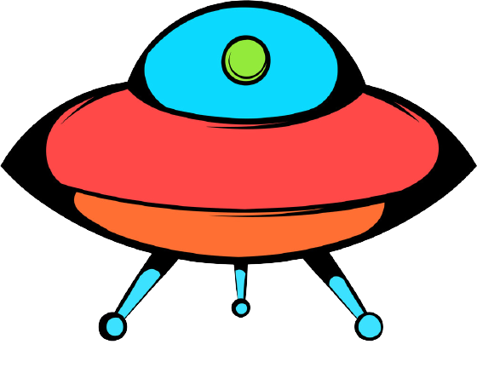
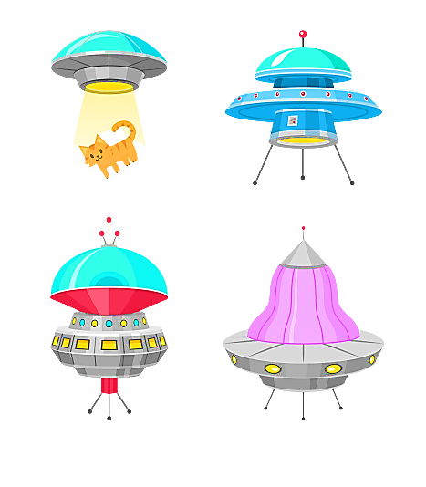
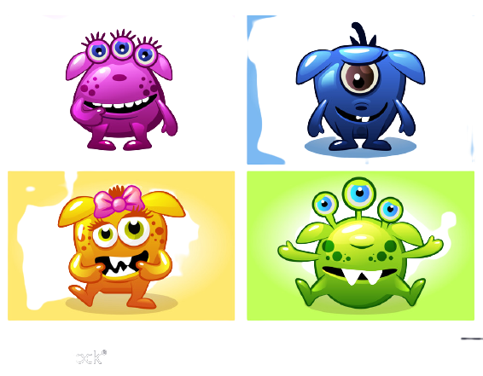
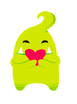
1
2
3
5
4
Notes:
Click vào phi thuyền để đi đến câu hỏi. Theo thứ tự từ 1 đến 5
Tại slide cuối của câu hỏi, click vào phi thuyền để quay về slide này. Khi quay về, chúng ta sẽ tìm được một sinh vật lạ ngoài hành tinh

Slide 4


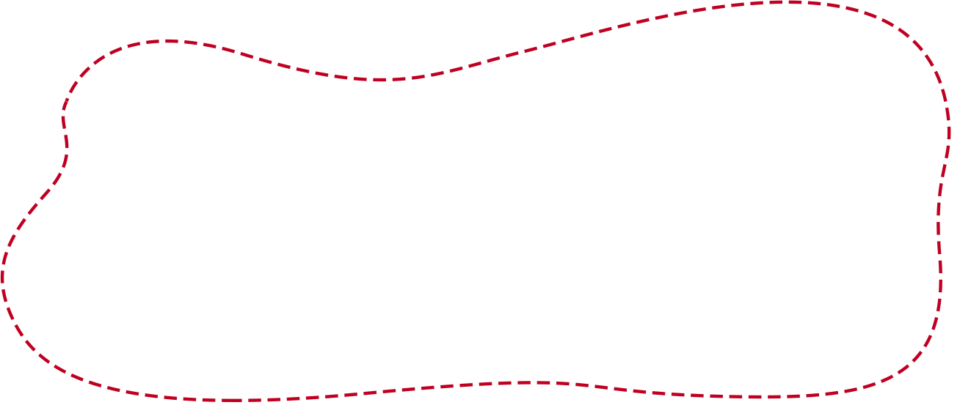
Các bạn giỏi quá! Hẹn gặp lại các bạn ở vũ trụ nhé!

Slide 5
DẶN DÒ
Làm bài tập ở VBT
Chuẩn bị bài tiếp theo

Slide 6
Chúc các em HỌC tốt!

Slide 7

Bài 1: Đ , S
35
59
87
+
-
-
4
6
32
75
53
55
S
Đ
Đ

Slide 8


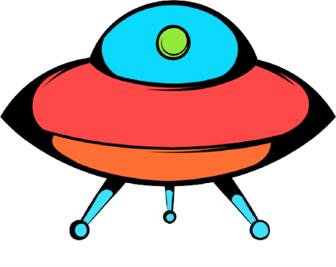
Bài 2: Tính
= 50
57 - 7
20 + 6
= 43
= 26
3 + 40
= 5
75 - 70
69 - 19
= 63
= 50
43 + 20

Slide 9
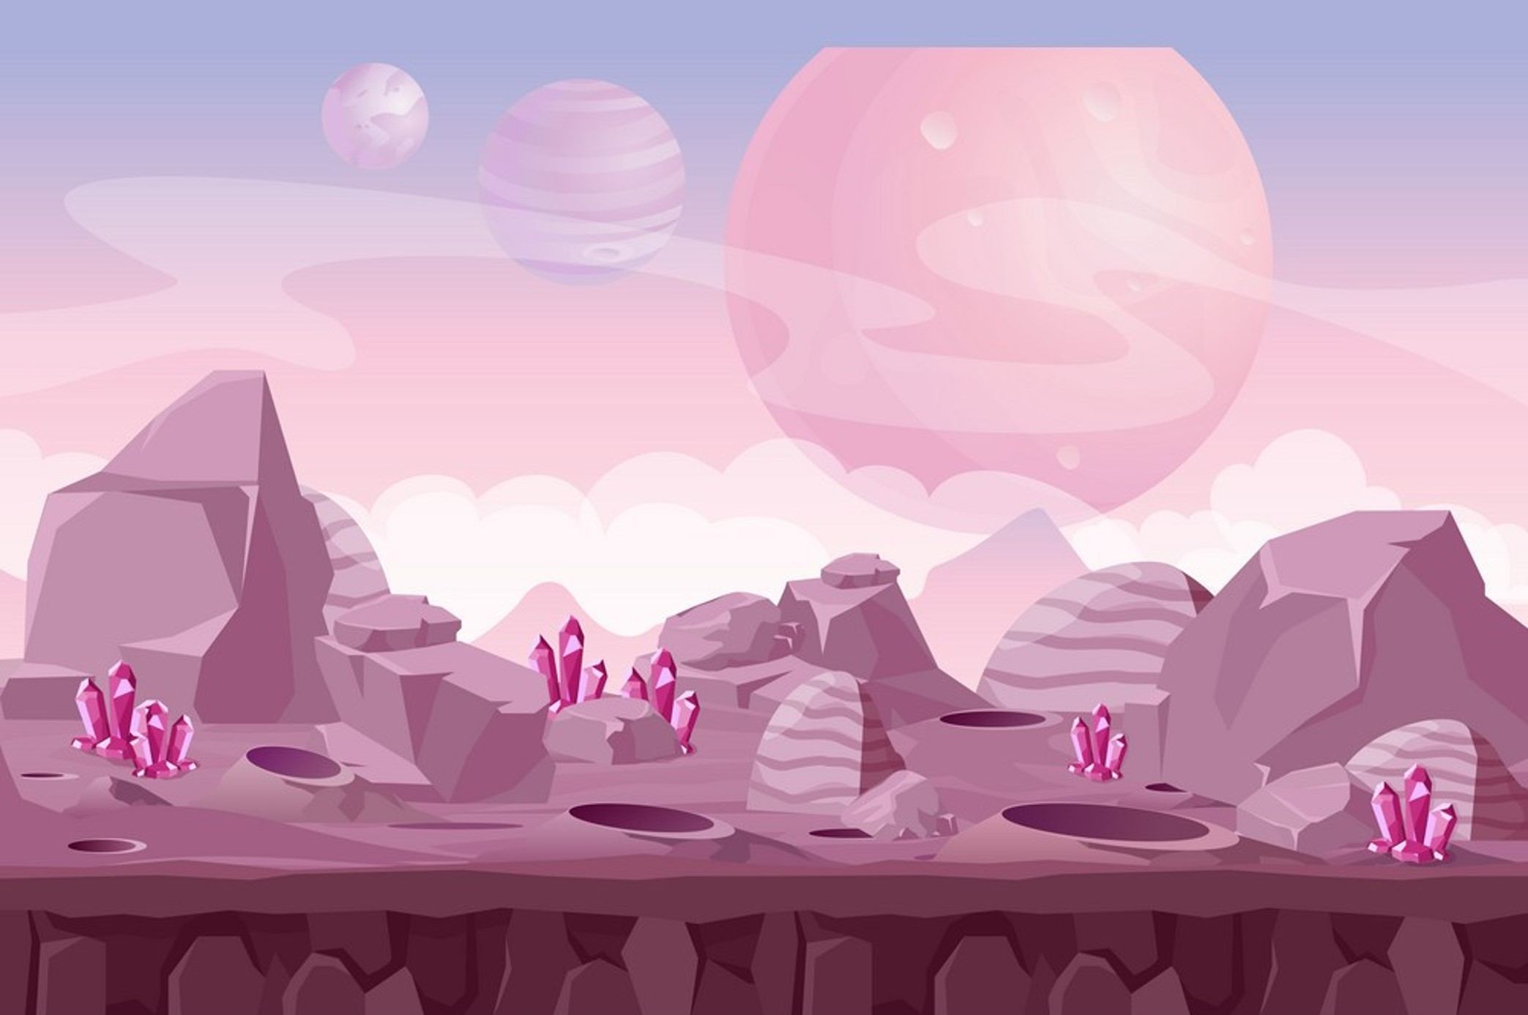
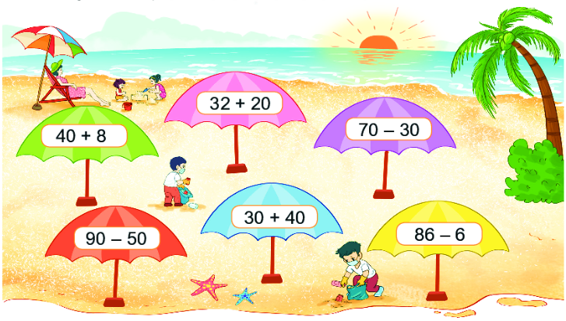
Bài 3: Những phép tính nào dưới đây có kết quả bé hơn 50? Những phép tính nào dưới đây có kết quả lớn hơn 50?

Slide 10

= 52
= 48
= 40
= 70
= 40
= 80
32 + 20
40 + 8
70 - 30
30 + 40
90 - 50
86 - 6

Slide 11
Bài 3: Những phép tính nào dưới đây có kết quả bé hơn 50? Những phép tính nào dưới đây có kết quả lớn hơn 50?

Slide 12

Bài 4: Tìm chữ số thích hợp điền vào ô trống:
9
5
36
8
5
+
-
+
4
3
2
46
2
8
2
7
5
87

Slide 13

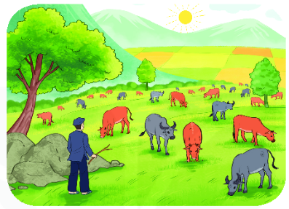
Bài 5: Đàn trâu và bò nhà bác Bình có 28 con, trong đó có 12 con trâu. Hỏi nhà bác Bình có bao nhiêu con bò?

Slide 14
Bài 5: Đàn trâu và bò nhà bác Bình có 28 con, trong đó có 12 con trâu. Hỏi nhà bác Bình có bao nhiêu con bò?
Bài giải
Số con bò nhà bác Bình có là:
28 – 12 = 16 (con bò)
Đáp số: 16 con bò

